Slide 1


Az ELTE – GEOTRADE permanens GNSS-hálózat
Dr. Kovács Béla
ELTE Informatikai Kar
Térképtudományi és Geoinformatikai Tanszék

Slide 2
Az ELTE GNSS bázisállomás – a GEOTRADE permanens GNSS állomáshálózat része
Dr. Kovács Béla
ELTE Informatikai Kar
Térképtudományi és Geoinformatikai Tanszék

Slide 3
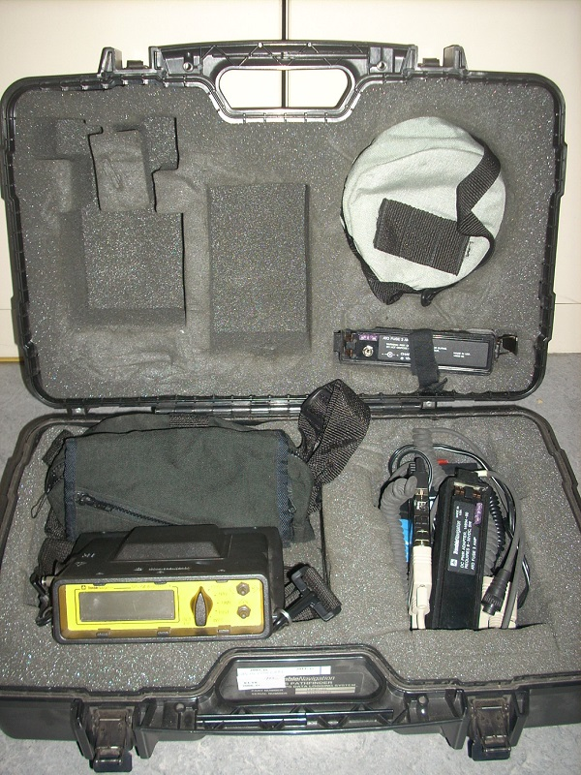
Előzmények
A tanszék első GPS műszere: Trimble GPS Pathfinder Basic+
Lenyűgöző:
- pontosság
- ár
- műszaki megoldások
- sebesség
Negatívumok:
- pontosság
- ár
- DGPS hiánya
- WNR hiba 1999.08.22!
Notes:
Illesszen be egy térképet az országról.

Slide 4
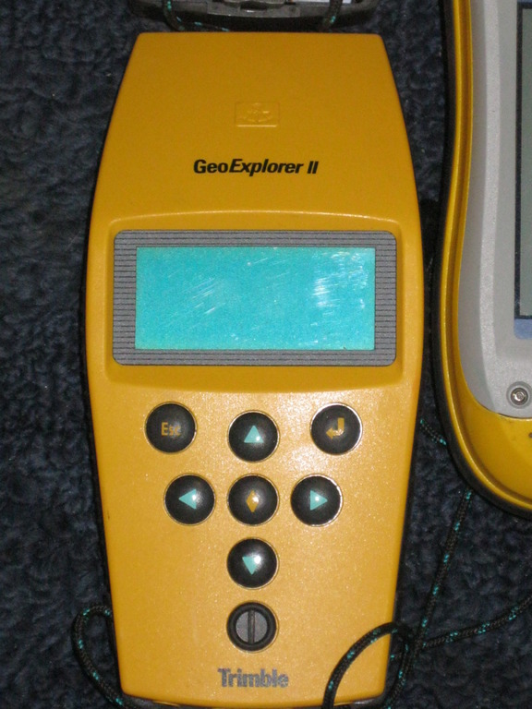
ELTE – KöM GPS project
Térinformatika fejlesztése a KöM TvH-nál
A tanszéki résztvétel
Nehéz indulás (2 műszer?)
Nagyobb pontossági igény
KöM kapcsolat
SGO árak
Bázis telepítési gondok: fakivágás vs. Természetvédelmi Hivatal
Tanszék költözése 1998, Napfizikai terasz - lehetőség
Első GPS bázis műszer: Trimble_XR
Notes:
Illesszen be egy képet az ország egy földrajzi jellegzetességéről.

Slide 5
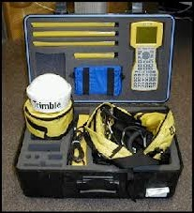
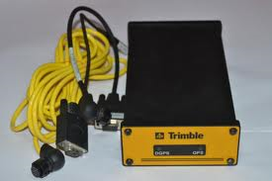
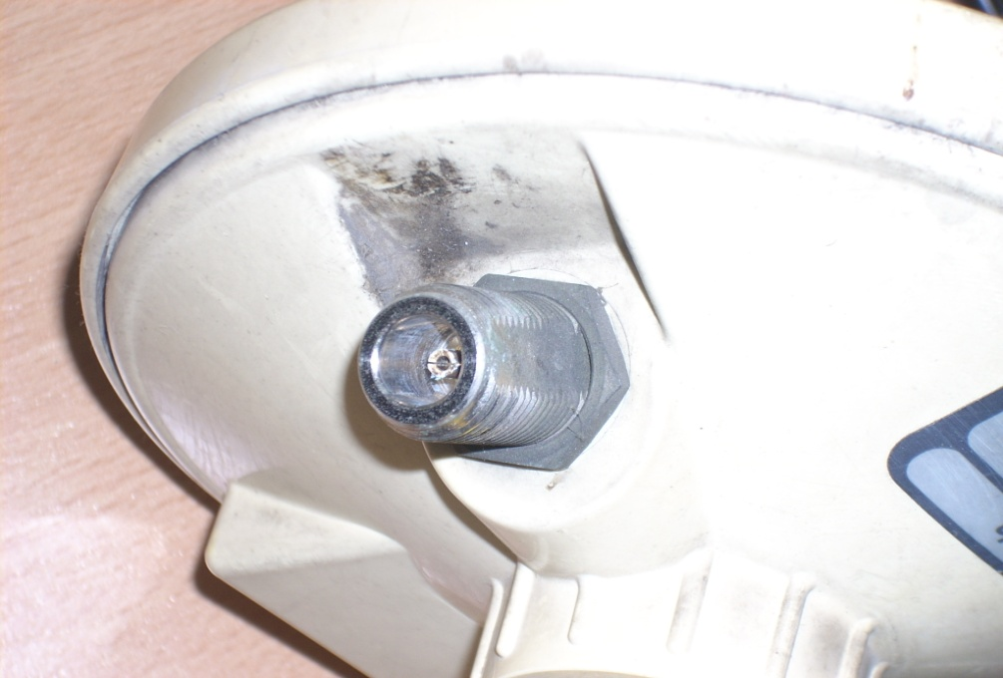
ELTE-KöM (KVM, KvVM - TvH) DGPS
Első fix telepítés 1999
2000.09.17. éjszaka…
Hónapokig húzódó biztosítási ügyintézés
Műszercsere
Új bázisműszer:
Timble ProXRS
Új tetőantenna is kell
Adatgyűjtő számítógép
TRS 1.0
Kábelezés (30+ méter)
Notes:
Illesszen be egy adott évszakban készült képet az országról.

Slide 6
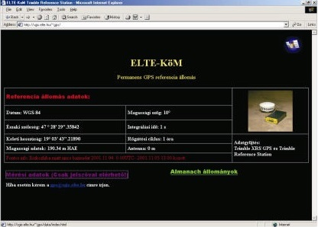
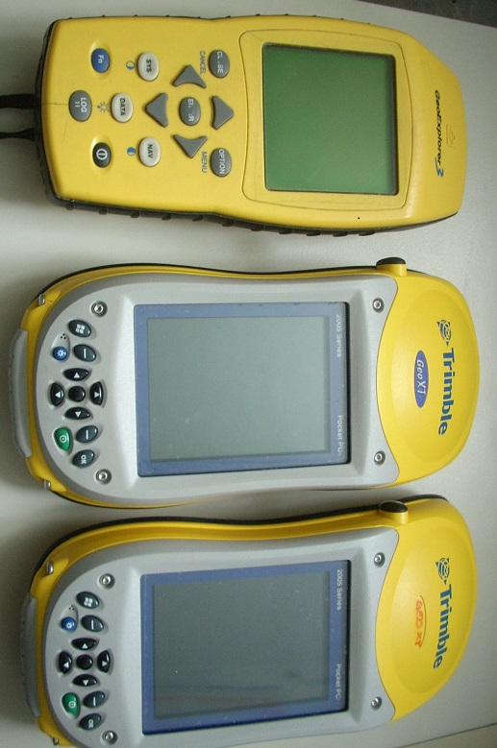
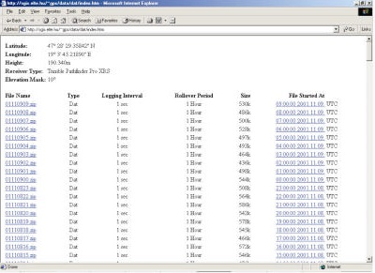
Az ELTE GPS permanens állomás
Tesztüzem 2000-2001
Egy (hosszú)hétvégi áramszünet+géphiba miatt nincs meg a nagy nap:
SA off = 2000. május 2.
„Hivatalos” üzemkezdés 2001. szept. 1.
Kiszolgáló PC: 200MHz, 64 MB RAM, 40GB HDD
KvVM-TvH barlangproject előkészítés
Nyertes KAC pályázat, 4M műszerbővítésre
Notes:
Illesszen be egy képet az országban honos állatok vagy növények egyikéről.

Slide 7
Az MM évek
Tanszéki szerény műszerfejlesztések (Trimble GeoExplorer 3)
A GPS hobbykészülékek forradalma
DGPS nélkül is egyre többször megvan a +/- 10 métere körüli pontosság (ez „szinte mindenre” jó)
Tanszéki irányváltás - tömeges oktatás: kevés műszer, hobby műszerek beszerzése (Garmin, Magellan, HP Ipaq+BT stb.)
A „térinformatikai” terepi adatgyűjtés/felmérés reneszánsza
A permanens állomás tökéletesen üzemel, fő felhasználói az ELTE (oktatás/kutatás), a KvVM és intézményei/hivatalai (főleg a barlang-, és a forráskataszter, de más projectek is)
Elindul az ELTE-Geomega Kft folyami(vízi) geofizikai méréssorozata
GeoX Kft, közös kutatás, felmérési project (HW szponzor)
Az évtized vége fele: kevés a GPS, kell a GNSS (GLONASS+)
Notes:
Adja hozzá az időrendi beosztáshoz a főbb történelmi pontokat.

Slide 8
ELTE – Geotrade project kezdete
2007 végén felmerül az együttműködés lehetősége
A Geotrade Kft saját, alternatív GPS permanens bázisállomás hálózatának a kiépítésébe kezd
Az ELTE műszere nem felel meg a követelményeknek (csak szubméteres (max szubláb) pontosság
A KvVM átszervezése miatt a műszerek (Geoexplorer 2, 3, ProXRS) visszakerülnek a TvH-hoz (ahol selejtezik őket…)
Új műszerre nincs keretünk, Geotrade Kft. + ELTE „megnemtámadási szerződés”
…this is the beginnig of a beautiful friendship…
Elindul a közös teszt… Trimble NetRS, R5, NetR5…
Buktatók: árboc-áthelyezés, új kordináták, kábelezés, reflexió, multipath, „jogi esetek” stb.
Saját Spectra Precision 35 GNSS rover műszer +kontroller
Notes:
Illesszen be egy hagyományt vagy szokást ábrázoló képet.

Slide 9
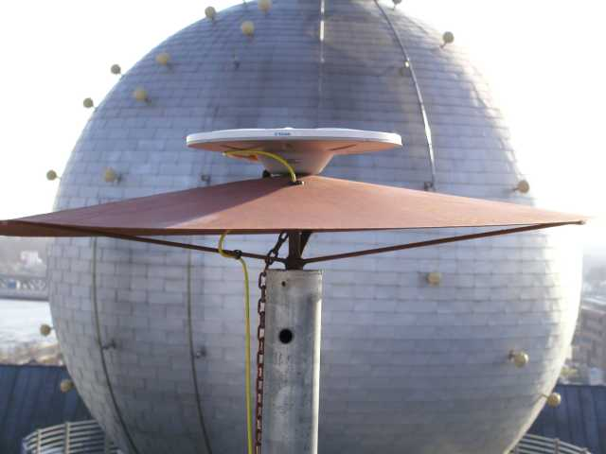
ELTE – Trimble Zephyr

Slide 10
Napjaink, jövőkép
Az alternatív magyarországi permanens hálózat része lesz az ELTE GNSS bázisállomása is
2008-óta 99.95% körüli a rendelkezésre állás (nem számítva a tervezett karbantartásokat)
GPS és GLONASS adatok utófeldolgozásához is
RINEX és Trimble DAT adatok tárolása (1s int.) (visszamenőleg is, 1h bontás, online hozzáféréssel)
A GEOTRADE caster része
Saját APN (fix IP kapcsolattal)
A Trimble NCASTER része (kiépítés/tesztüzem)
Choke-ring antenna, saját teljes GNSS vevő…

Slide 11
A BUDA bázisállomás ntrip stream-ek
BUDA.CMR+ | BUDA_CMR+ | CMR+ | 1(1),3(10),18(1),19(1)
BUDA.RTCM2.1 | BUDA_RTCM_2.1 | RTCM 2.1 | 1(1),3(10),18(1),19(1)
BUDA.RTCM2.3 | BUDA_RTCM_2.3 | RTCM 2.3 | 1(1),3(10),18(1),19(1)
BUDA.RTCM3 | BUDA_RTCM_3.0 | RTCM 3 | 1(1),3(10),18(1),19(1)
BUDA.RTCM3.GLO | BUDA_RTCM_3.0_GLONASS | RTCM 3 | 1(1),3(10),18(1),19(1)

Slide 12
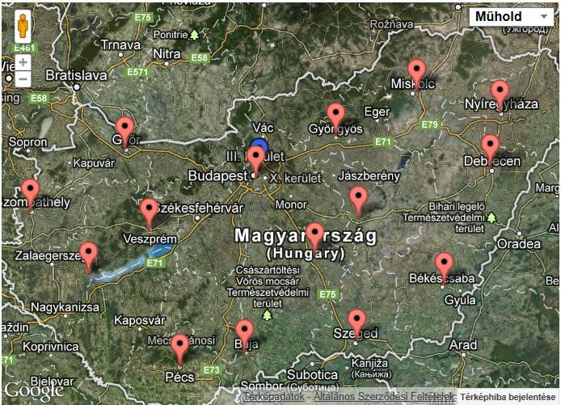
GEOTRADE GNSS hálózat állomások

Slide 13
Terepi bemutató, Napfizika-terasz
Köszönöm a megtisztelő figyelmet!

